Slide 1

STRING TRONG PYTHON

Slide 2
NỘI DUNG
Khái niệm và cấu trúc của chuỗi
Các hàm trên String
Bài tập

Slide 3
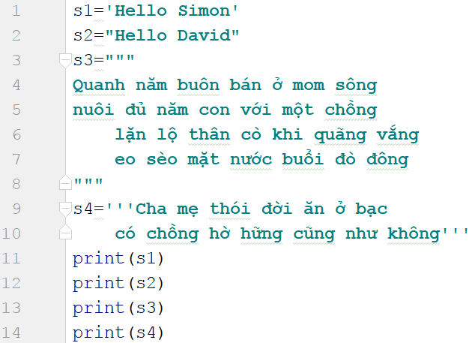
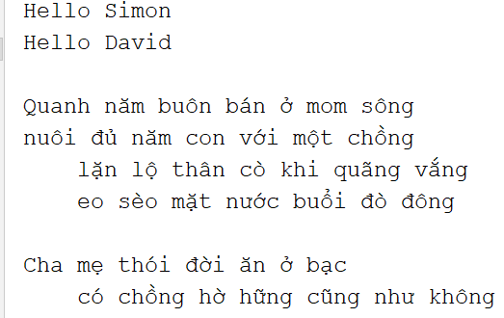
Khái niệm và cấu trúc của chuỗi
Chuỗi là tập các ký tự nằm trong nháy đơn hoặc nháy đôi, hoặc 3 nháy đơn hoặc 3 nháy đôi. Chuỗi rất quan trọng trong mọi ngôn ngữ, hầu hết ta đều gặp xử lý chuỗi

Slide 4

Khái niệm và cấu trúc của chuỗi
Chuỗi trong Python cũng là đối tượng, nó cung cấp một số hàm rất quan trọng:

Slide 5
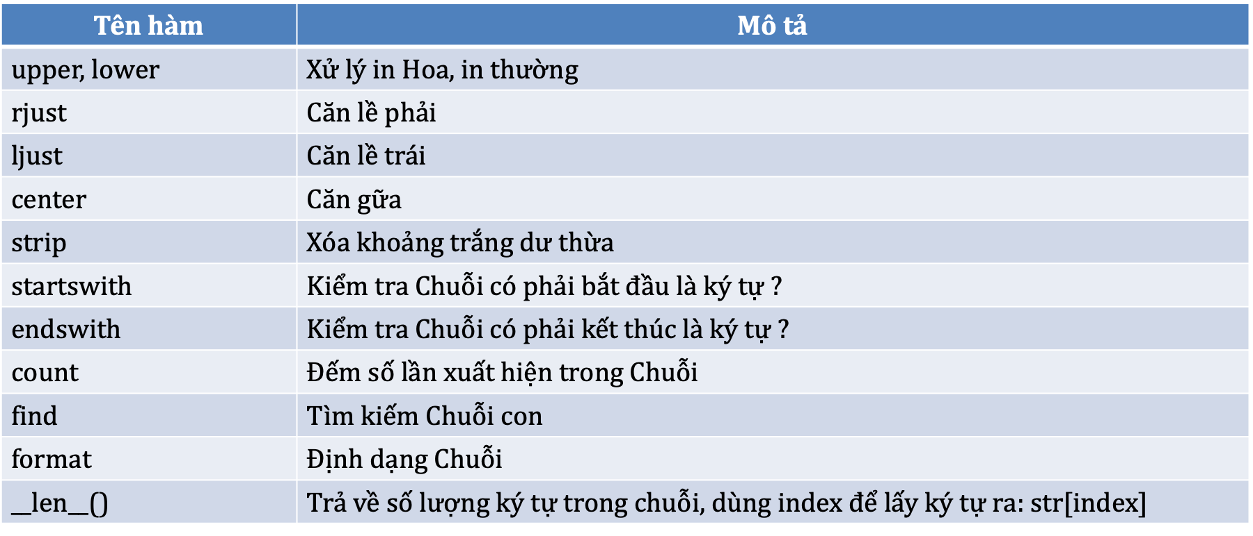
Khái niệm và cấu trúc của chuỗi

Slide 6


2. Các hàm trên String
Hàm upper, lower => in HOA-thường
Hàm upper ➔đưa Chuỗi về In HOA
Hàm lower➔ đưa Chuỗi về In thường
TRẦN DUY THANH
trần duy thanh

Slide 7
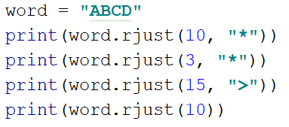
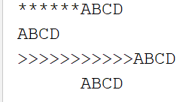
2. Các hàm trên String
Hàm căn lề rjust, ljust, center
Hàm rjust ➔căn lề phải
Hàm ljust ➔ căn lề trái
Hàm center➔căn giữa
Hàm rjust sẽ căn phải Chuỗi, nếu truyền 1 đối số Python sẽ chèn khoảng trắng, nếu có đối số thứ 2 thì chèn nó vào trước.
Lưu ý nếu số ký tự chèn nhỏ hơn chuỗi gốc thì không có gì thay đổi (trường hợp rjust(3, “*”))

Slide 8
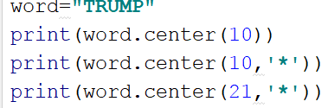

2. Các hàm trên String
Hàm căn lề rjust, ljust, center
Hàm center➔căn giữa
Hàm center căn giữa Chuỗi, nó tự đẩy khoảng trắng 2 bên sao cho tổng ký tự bằng giá trị muốn truyền vào. Nếu có đối số thứ 2 thì thay khoảng trắng bằng ký tự mới này
Lưu ý: Nếu số lượng căn giữa mà nhỏ hơn số ký tự gốc thì không có gì thay đổi.

Slide 9
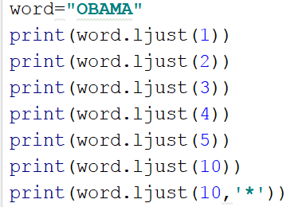
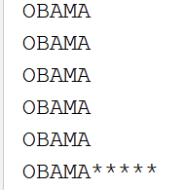
2. Các hàm trên String
Hàm căn lề rjust, ljust, center
Hàm ljust ➔ căn lề trái
Hàm ljust sẽ căn trái Chuỗi, nếu truyền 1 đối số Python sẽ chèn khoảng trắng đằng sau, nếu có đối số thứ 2 thì chèn nó vào sau.
Lưu ý nếu số ký tự muốn chèn nhỏ hơn Chuỗi gốc thì không có gì thay đổi

Slide 10
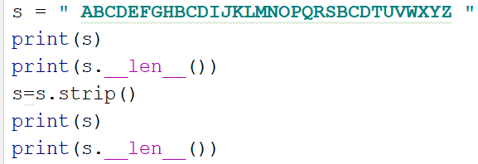
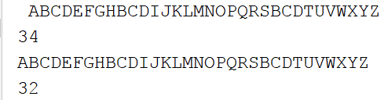
2. Các hàm trên String
Hàm xóa khoảng trắng dư thừa strip
Để xóa khoảng trắng dư thừa, Python hỗ trợ hàm strip

Slide 11
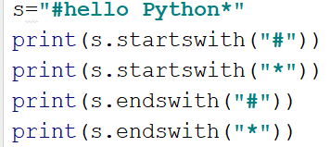
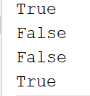
2. Các hàm trên String
Hàm startsWith, endsWith
startswith để kiểm tra Chuỗi có bắt đầu bằng 1 chuỗi con nào đó hay không
endswith để kiểm tra Chuỗi có kết thúc bằng 1 chuỗi con nào đó hay không

Slide 12
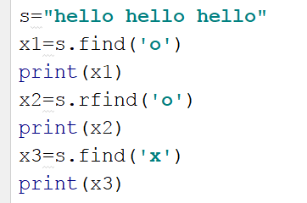

2. Các hàm trên String
Hàm find, count
Hàm find trả về vị trí đầu tiên tìm thấy, hàm rfind trả về vị trí cuối cùng tìm thấy. Nếu không thấy sẽ trả về -1

Slide 13
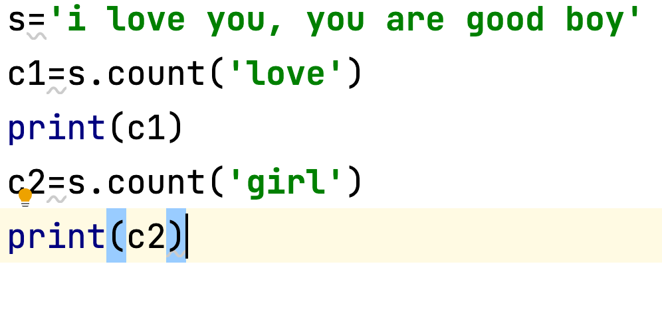
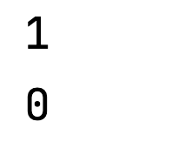
2. Các hàm trên String
Hàm count trả về số lần xuất hiện của Chuỗi con trong Chuỗi gốc, không tồn tại trả về 0

Slide 14
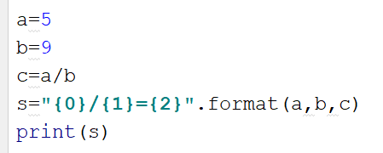

2. Các hàm trên String
Hàm format, substring
Hàm format sử dụng {} để dành chỗ xuất dữ liệu

Slide 15
2. Các hàm trên String
Hàm format, substring
x = "Hello World!"
print(x[2:])#"llo World!"
print(x[:2])#"He"
print(x[:-2])#"Hello Worl"
print(x[-2:])#"d!"
print(x[2:-2])#"llo Worl"
print(x[6:11])#"World"

Slide 16
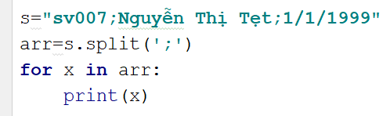

2. Các hàm trên String
Hàm tách chuỗi
Hàm split dùng để tách chuỗi thành mảng các chuỗi con

Slide 17
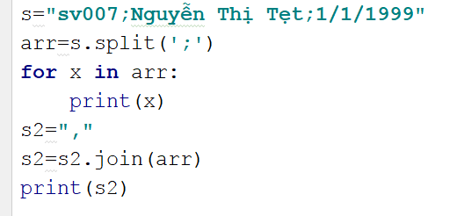
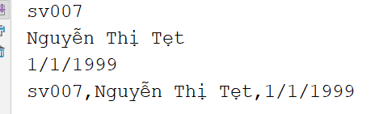
2. Các hàm trên String
Hàm nối chuỗi
Hàm join dùng để nối Chuỗi:

Slide 18
3. Bài tập
Dùng vòng lặp while vĩnh cửu, cho phép Nhập vào một Chuỗi➔Xuất Chuỗi này có phải đối xứng hay không? Hỏi người sử dụng có tiếp tục phần mềm. Nếu tiếp tục thì nhập Chuỗi mới, còn không thì thoát và thông báo cảm ơn

Slide 19
3. Bài tập
Một Chuỗi được gọi là tối ưu khi: Không chứa các khoảng trắng dư thừa, các từ cách nhau bởi một khoảng trắng

Slide 20
3. Bài tập
Cho 1 Chuỗi như sau “5;7;8;-2;8;11;13;9;10”
xuất các chữ số trên các dòng riêng biệt
Xuất có bao nhiêu chữ số chẵn
Xuất có bao nhiêu số âm
Xuất có bao nhiêu chữ số nguyên tố
Tính giá trị trung bình

Slide 21

FAQ

